Slide 1
Escuela Normal de Educación Preescolar
Planeación y Gestión Educativa
Docente: Ramón de Jesús Reséndiz Sánchez
Valeria Montserrath Rodriguez Garcia
4ºB #12
Competencia central del perfil de egreso:
-Diseña planeaciones didácticas, aplicando sus conocimientos pedagógicos y disciplinares para responder a las necesidades del contexto en el marco del plan y programas de estudio de la educación básica.
Saltillo, Coahuila; Enero 2019

Slide 2
Atención educativa para la inclusión
Competencia:
Propicia y regula espacios de aprendizaje incluyentes para todos los alumnos, con el fin de promover la convivencia, el respeto y la aceptación.
Informe de caso con barreras para el aprendizaje

Slide 3
Formación ciudadana
Competencia:
Actúa de manera ética ante la diversidad de situaciones que se presentan en la práctica profesional.
Valores en los alumnos y en mi desarrollo

Slide 4
Educación geográfica
Competencia:
Interviene de manera colaborativa con la comunidad escolar, padres de familia, autoridades y docentes, en la toma de decisiones y en el desarrollo de alternativas de solución a problemáticas socioeducativas.
Transformación del contexto, cuidado del medio

Slide 5
Prevención de la violencia
Competencia:
Genera ambientes formativos para propiciar la autonomía y promover el desarrollo de las competencias en los alumnos de educación básica.
Estrategias para la convivencia para prevenir la violencia en el jardín de niños

Slide 6
Práctica profesional
Competencias:
Usa las TIC como herramienta de enseñanza y aprendizaje.
Emplea la evaluación para intervenir en los diferentes ámbitos y momentos de la tarea educativa.
Utiliza recursos de la investigación educativa para enriquecer la práctica docente, expresando su interés por la ciencia y la propia investigación.
Diagnóstico, evaluación en el diseño y aplicación de una experiencia

Slide 7
Planeación y gestión educativa
Competencias:
Aplica críticamente el plan y programas de estudio de la educación básica para alcanzar los propósitos educativos y contribuir al pleno desenvolvimiento de las capacidades de los alumnos del nivel escolar.
Emplea la evaluación para intervenir en los diferentes ámbitos y momentos de la tarea educativa.
Diagnóstico, ruta de mejora

Slide 8
Favorecí la competencia central porque al inicio de la primer jornada de practica, realice el diagnostico de mi grupo junto con mi educadora con diferentes actividades y dentro del consejo técnico elaboramos la ruta de mejora según las necesidades que se tenían en el jardín con base en los diagnósticos.
Posteriormente con base en el diagnostico desarrollè planeaciones para darle seguimiento a los aprendizajes esperados de los alumnos y de esta manera favorecì la primer competencia que menciono del curso.
La ultima competencia la desarrolle al momento que realizamos el diagnostico ya que este es el primer momento de la evaluación en el cual se obtienen los aprendizajes que tienen los alumnos, intereses y dificultades.

Slide 9
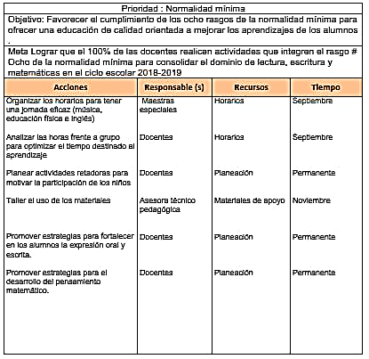

Slide 10
RÚBRICA : Presentación final de los cursos del semestre 50%
Problema: Falta de articulación en los conocimientos disciplinarios, didácticos y científico-tecnológicos adquiridos en el transcurso del semestre con lo que viven y experimentan cotidianamente en las escuelas de educación preescolar.
Referentes | Preformal | Receptivo/Regular | Resolutivo/Suficiente | Autónomo/Satisfactorio | Estratégico/Competente
Evidencia: Exposición oral de una experiencia significativa de la práctica vinculado las competencias adquiridas en el semestre. | Lee (sin comprensión) las competencias de cada uno de los cursos. Nombra los problemas del contexto educativo y da solución sin argumento pertinente | Recupera las competencias profesionales de cada uno de los cursos (sin transversalidad). Reconoce problemas del contexto educativo y aplica algún procedimiento de manera mecánica. | Comprende la importancia de la transversalidad de las competencias adquiridas ( solo enuncia, no argumenta ni profundiza su relación). Infiere posibles soluciones a problemas del contexto educativo, proponiendo situaciones de cambio. | Explica la adquisición de las competencias profesionales de manera articulada. Argumenta con base en referentes teóricos la aplicación de propuestas para dar solución a problemas de la práctica. | Genera una reflexión de la importancia de la tranversalizaciòn de las competencias adquiridas al aplicar estrategias educativas e innovadoras para dar respuesta a problemáticas de la práctica.
Valor: | 6 | 7 | 8 | 9 | 10
Tipos de Evaluación
Autoevaluación 10%
Coevaluación 15%
Heteroevaluación 50%

